Slide 1

BUỔI 4: ÔN TẬP VĂN BẢN

Slide 2



ÔN TẬP
KIẾN THỨC

Slide 3

VĂN BẢN “ĐỒNG CHÍ”
1. HCST, XUẤT XỨ
- Sáng tác vào mùa xuân 1948, thời kỳ đầu của cuộc kháng chiến chống Pháp khi tác giả cùng đồng đội tham gia chiến đấu tại chiến dịch Biên giới Việt Bắc thu đông.
- In trong tập: “Đầu súng trăng treo”
2. ĐỀ TÀI, CHỦ ĐỀ
- Đề tài: Người lính trong kháng chiến.
Chủ đề: Ca ngợi vẻ đẹp tình đồng chí
Bài thơ nói về vẻ đẹp của tình đồng chí, đồng đội thắm thiết, sâu nặng của những người lính cách mạng; đồng thời làm hiện lên hình ảnh chân thực, giản dị mà cao đẹp của anh bộ đội trong thời kỳ kháng chiến chống Pháp.
3. THỂ THƠ: Tự do
4. Ý NGHĨA NHAN ĐỀ:
-“đồng”: cùng; “chí”: chí hướng.
- “Đồng chí”: người cùng chí hướng, lý tưởng; là cách xưng hộ trong cơ quan đoàn thể cách mạng, đơn vị bộ đội.
->Tình đồng chí là bản chất cách mạng của tinh thần đồng đội và thể hiện sâu sắc tình đồng đội. Nhan đề vừa trân trọng, vừa thiêng liêng. Những người đồng đội không chỉ cùng chung lí tưởng mà còn gắn bó, san sẻ, yêu thương nhau như anh em.

Slide 4
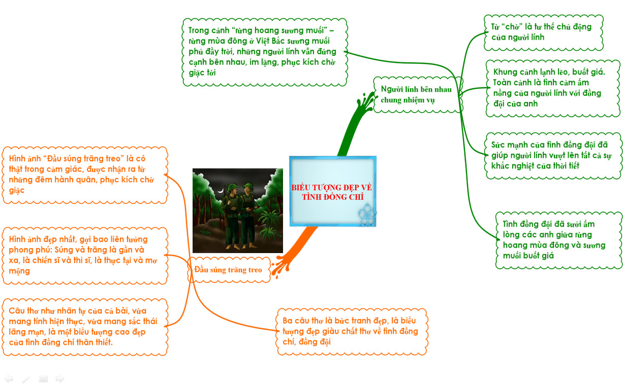

Slide 5
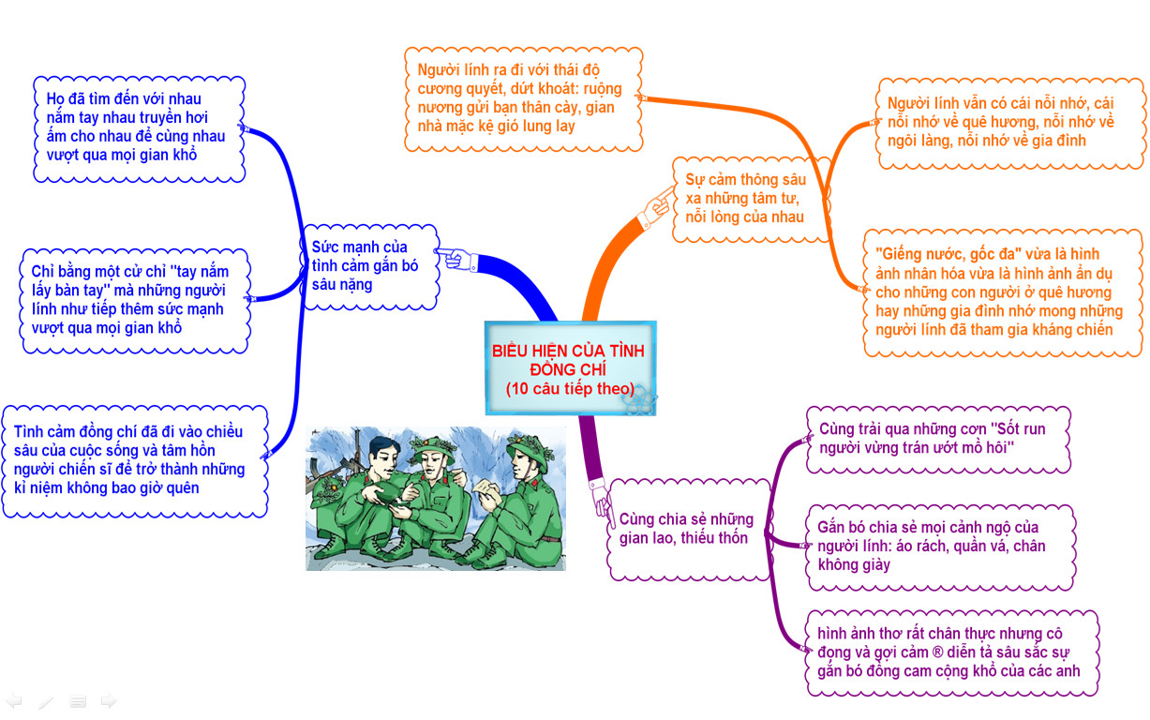

Slide 6
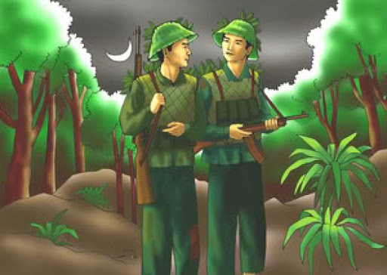


Câu 1: Bài thơ “Đồng chí” sáng tác năm bao nhiêu?
A. Mùa xuân năm 1945
B. Mùa xuân năm 1946
C. Mùa xuân năm 1947
D. Mùa xuân năm 1948

Slide 7
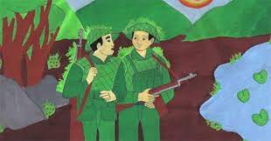


2. Bài thơ được sáng tác trong giai đoạn lịch sử cụ thể nào?
A. Kháng chiến chống Pháp, trong chiến dịch Biên giới Việt Bắc - thu đông (1947)
B. Kháng chiến chống Mỹ, trong chiến dịch Hồ Chí Minh (1973)
C. Kháng chiến chống Pháp, trong chiến dịch Điện Biên Phủ (1954)
D. Kháng chiến chống Mỹ, trong chiến dịch chiến tranh cục bộ

Slide 8
3. Thể loại của bài thơ “Đồng chí” là gì?
A. Thơ 5 chữ
B. Thơ lục bát
C. Thơ tự do
D. Thơ tứ tuyệt

Slide 9
4. Đề tài sáng tác chính trong các tác phẩm của nhà thơ Chính Hữu là gì?
A. Người lính cách mạng trong kháng chiến chống Pháp.
B. Người lính cách mạng trong kháng chiến chống Pháp và Mỹ.
C. Người lính cách mạng trong kháng chiến chống Mỹ.
D. Người lính cách mạng trong kháng chiến chống phát xít Nhật.

Slide 10
5. Chủ đề của bài thơ “Đồng chí”?
A. Ca ngợi vẻ đẹp của tình đồng chí, đồng đội.
B. Mục đích chiến đấu bảo vệ Tổ Quốc.
C. Căm thù giặc
D. Khát vọng giải phóng dân tộc

Slide 11
6. Bảy câu thơ đầu của bài thơ “Đồng chí” nói về điều gì?
A. Hoàn cảnh xuất thân của những người lính.
B. Những biểu hiện của tình đồng chí.
C. Sức mạnh của tình đồng chí, đồng đội
D. Cơ sở hình thành tình đồng chí của những người lính

Slide 12
7. Câu thơ nào đúng nhất hoàn cảnh xuất thân của những người lính?
Quê hương anh nước mặn đồng chua
Làng tôi nghèo đất cày lên sỏi đá.
B. Đêm rét chung chăn thành đôi tri kỷ.
C. Ruộng nương anh gửi bạn thân cày
Gian nhà không mặc kệ gió lung lay.
D. Giếng nước gốc đa nhớ người ra lính.

Slide 13
8. Điền từ còn thiếu trong câu thơ sau:
“Súng bên súng, đầu sát bên đầu
Đêm rét chung chăn thành đôi…..”?
A. Tri âm
B. Tri kỉ
C. Tình bạn
D. Đồng chí

Slide 14
9. Hình ảnh “súng bên súng, đầu sát bên đầu” thuộc biện pháp tu từ nghệ thuật nào?
A. Ẩn dụ.
B. So sánh
C. Hoán dụ.
D. Liên tưởng.

Slide 15
10. Trong bài thơ, những khó khăn nào mà những người lính gặp phải nơi chiến trường?
A. Mưa bom bão đạn.
B. Sự truy lùng của giặc Pháp.
C. Sốt rét, áo rách, quần vá, không có giày đi.
D. Sự thiếu thốn về vật chất chiến đấu.

Slide 16
11. “Đồng chí!” được tách thành một câu thơ riêng, điều đó có ý nghĩa gì?
A. Là sự phát hiện, lời khẳng định tình cảm của những người lính trong 6 câu thơ đầu
B. Nâng cao ý thơ của đoạn trước và mở ra ý thơ của đoạn sau.
C. Tạo nên sự độc đáo trong giọng điệu cho bài thơ.
D. Gồm tất cả đáp án trên

Slide 17
12. Tình đồng chí được thể hiện rõ nhất trong ba câu thơ sau là gì?
“Ruộng nương anh gửi bạn thân cày
Gian nhà không mặc kệ gió lung lay
Giếng nước gốc đa nhớ người ra lính”
A. Sự hiểu biết sâu sắc về quê hương.
B. Sự cảm thông sâu sắc về gia đình, người thân của nhau.
C. Sự hiểu biết sâu sắc những tâm tư, nỗi lòng của nhau.
D. Chia sẻ sâu sắc những khó khăn của cuộc sống chiến đấu.

Slide 18
13. Câu thơ “Giếng nước gốc đa nhớ người ra lính” sử dụng phép tu từ gì?
A. So sánh, nhân hóa.
B. Nhân hóa, hoán dụ
C. Ẩn dụ, so sánh
D. Hoán dụ, ẩn dụ

Slide 19
14. Những câu thơ sau được viết theo phương thức biểu đạt nào?
“Đêm nay rừng hoang sương muối
Đứng cạnh bên nhau chờ giặc tới
Đầu súng trăng treo”
A. Tự sự và nghị luận
B. Nghị luận và miêu tả
C. Thuyết minh và tự sự
D. Miêu tả và tự sự

Slide 20
15. Hình ảnh thơ “Đầu súng trăng treo” ở cuối bài thơ mang ý nghĩa gì??
A. Nghĩa tả thực: Nhìn lên trăng như treo lơ lửng đầu ngọn sung.
B. Nghĩa ẩn dụ: “Súng” gợi sự nóng bỏng của cuộc chiến đấu. “Trăng” là cái dịu mát thơ mộng của thiên nhiên. Hai hình ảnh đặt cạnh nhau làm dịu đi sự gian khổ và ác liệt của cuộc chiến đấu.
C. Cả A, B đều đúng
D. Cả A, B đều sai.

Slide 21
16. Thông điệp nào được gửi gắm qua bài thơ “Đồng chí” của nhà thơ Chính Hữu?
A. Ca ngợi sức mạnh của tình đồng chí, đồng đội.
B. Ca ngợi vẻ đẹp của tình đồng chí, đồng đội trong cuộc chiến tranh ác liệt.
C. Hãy hành động vì độc lập, tự do của dân tộc.
D. Ca ngợi lý tưởng chiến đấu.

Slide 22
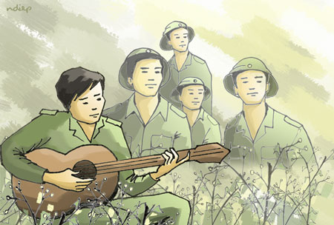
Bài 1: Cho câu thơ sau:
“Quê hương anh nước mặn, đồng chua”
(“Đồng chí” - Chính Hữu)
Câu 1. Chép 6 câu tiếp theo để hoàn thành đoạn thơ.
Câu 2. Xác định thành ngữ được sử dụng trong đoạn thơ vừa chép và cho biết ý nghĩa của thành ngữ đó trong việc thể hiện nội dung của đoạn thơ.
Câu 3. Hãy chỉ ra một từ chép sai trong câu thơ sau: “Anh với tôi hai người xa lạ”. Việc chép sai như vậy ảnh hưởng đến giá trị biểu cảm của câu thơ như thế nào?
Câu 4. Mười câu thơ tiếp theo đoạn thơ vừa chép đã thể hiện cảm động những biểu hiện và sức mạnh của tình đồng chí. Hãy trình bày cảm nhận của em về nội dung này bằng một đoạn văn khoảng 12 câu theo phép lập luận diễn dịch. Trong đoạn văn có sử dụng một câu ghép và một câu bị động (gạch chân, chú thích rõ).

Slide 23
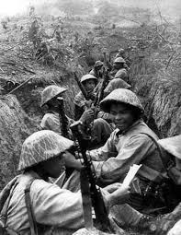
Câu 1. Chép 6 câu tiếp theo để hoàn thành đoạn thơ.
Quê hương anh nước mặn, đồng chua
Làng tôi nghèo đất cày lên sỏi đá
Anh với tôi đôi người xa lạ
Tự phương trời chẳng hẹn quen nhau
Súng bên súng, đầu sát bên đầu
Đêm rét chung chăn thành đôi tri kỉ
Đồng chí!
Câu 2. Xác định thành ngữ được sử dụng trong đoạn thơ vừa chép và cho biết ý nghĩa của thành ngữ đó trong việc thể hiện nội dung của đoạn thơ.
- Thành ngữ: “Nước mặn đồng chua”
- Ý nghĩa:
+ Nghĩa thực: Chỉ vùng đất nhiễm mặn ở ven biển và vùng đất phèn, là những vùng đất xấu, khó trồng trọt.
+ Nghĩa trong đoạn thơ: Chỉ vùng quê nghèo.

Slide 24
Câu 3. Hãy chỉ ra một từ chép sai trong câu thơ sau: “Anh với tôi hai người xa lạ”. Việc chép sai như vậy ảnh hưởng đến giá trị biểu cảm của câu thơ như thế nào?
- Từ chép sai đó là "hai“. (từ đúng: ''đôi'‘)
- Giá trị biểu cảm của câu thay đổi:
+ “hai” : là số từ chỉ số lượng đơn thuần, chỉ hai cá thể riêng biệt.
+ “đôi”: là danh từ chỉ đơn vị vừa có ý nghĩa chỉ số lượng, vừa mang giá trị biểu cảm chỉ sự gắn kết không thể tách rời của những người lính nên nếu dùng từ ''hai'' thay thế thì câu thơ mất nhiều giá trị.

Slide 25
Câu 4. Mười câu thơ tiếp theo đoạn thơ vừa chép đã thể hiện cảm động những biểu hiện và sức mạnh của tình đồng chí. Hãy trình bày cảm nhận của em về nội dung này bằng một đoạn văn khoảng 12 câu theo phép lập luận diễn dịch. Trong đoạn văn có sử dụng một câu ghép và một câu bị động (gạch chân, chú thích rõ).
Tìm hiểu đề:
- Nội dung: Những biểu hiện và sức mạnh của tình đồng chí
- Hình thức:
+ Đoạn văn diễn dịch (Câu chủ đề đúng vị trí, đúng về hình thức và nội dung)
- Dung lượng: khoảng 12 câu văn, có đánh số câu.
- Không sai chính tả, lỗi diễn đạt, đủ số câu, trình bày sạch đẹp.
- Yêu cầu TV: Sử dụng 01 câu ghép và 01 câu bị động (gạch chân, chú thích).
-> Nếu không gạch chân và chú thích không cho điểm.

Slide 26
Nội dung: Những biểu hiện và sức mạnh của tình đồng chí
(*) Câu chủ đề: Giới thiệu nội dung chính của đoạn văn + tên văn bản/tác giả.
(Câu chủ đề:
Trong bài thơ “Đồng chí” của nhà thơ Chính Hữu, những biểu hiện và sức mạnh của tình đồng chí, đồng đội được thể hiện rất rõ)
(*) Phân tích:
- Sự cảm thông sâu sắc những tâm tư, nỗi lòng của những người lính:
+ Hai người đồng chí cùng chung một nỗi nhớ quê hương, gia đình.
“giếng nước gốc đa” (hoán dụ), nhớ người ra lính (nhân hóa) ->Đây là hình ảnh thơ giàu cảm xúc, là hình ảnh thân thương, quen thuộc của làng quê. Những người lính ra trận sẵn sang từ bỏ những gì thân thuộc, thân thương của quê nhà để đi theo tiếng gọi của Tổ Quốc.
- Cùng nhau chia sẻ những khó khăn, gian lao, thiếu thốn nơi chiến trường:
+ Những khó khăn, thiếu thốn: Áo rách, quần vá, chân không giày.
+ Bệnh tật: những cơn sốt rét rừng ghê gớm
->Diễn tả sự gắn bó keo sơn của những người đồng chí, đồng đội.
-> Hình ảnh những lính hiện lên đẹp đẽ ở sự sẻ chia, sự cảm thông những gian lao, khó khăn của cuộc sống người lính mà họ phải chịu đưng.
+ “Thương nhau tay nắm lấy bàn tay”: Hình ảnh “tay nắm lấy bàn tay” là một hình ảnh đầy tính trữ tình, là hình ảnh thể hiện sự quan tâm của những người lính dành cho nhau. Sự quan tâm, chia sẻ là ấm lên cái không khí khắc nghiệt của mùa đông sương muối lạnh giá trong rừng Việt Bắc. Cái “nắm tay” là ngọn lửa sửa ấm trái tim giúp những người lính cùng đối mặt và vượt qua gian khổ.

Slide 27
Bài 2: Đọc đoạn thơ sau và trả lời câu hỏi:
“Ruộng nươmg anh gửi bạn thân cày
Gian nhà không mặc kệ gió lung lay
Giếng nước gốc đa nhớ người ra lính.”
(Đồng chí - Chính Hữu)
Câu 1. Hãy trình bày hoàn cảnh sáng tác của bài thơ.
Câu 2. Giải thích ý nghĩa nhan đề bài thơ.
Câu 3. Chỉ ra những biện pháp nghệ thuật trong câu thơ “Giếng nước gốc đa nhớ người ra lính”. Nhà thơ sử dụng những biện pháp đó đã mang lại hiệu quả gì trong việc diễn đạt?
Câu 4. Khép lại bài thơ là một bức tranh đẹp về tình đồng chí:
“Đêm nay rừng hoang sương muối
Đứng cạnh bên nhau chờ giặc tới
Đầu súng trăng treo.”
Hãy viết đoạn văn diễn dịch khoảng 10-12 câu nêu cảm nhận về đoạn thơ trên. Trong đoạn văn có sử dụng một câu ghép và một lời dẫn trực tiếp. Gạch chân và chú thích rõ.

Slide 28
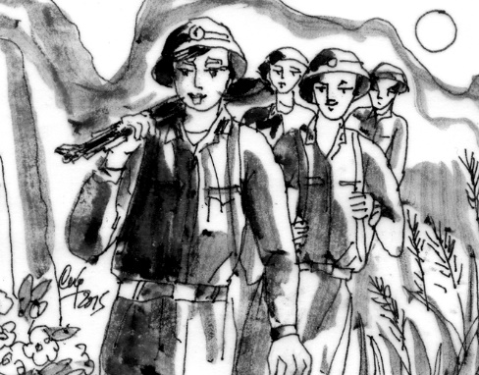
Câu 1. Hãy trình bày hoàn cảnh sáng tác của bài thơ.
Sáng tác vào mùa xuân 1948, thời kỳ đầu của cuộc kháng chiến chống Pháp khi tác giả cùng đồng đội tham gia chiến đấu tại chiến dịch Biên giới Việt Bắc thu đông.
Câu 2. Giải thích ý nghĩa nhan đề bài thơ.
“Đồng chí”
- Hình thức: Là một danh từ ngắn gọn
- Nội dung
+ Giải thích từ “đồng chí”: Người cùng chí hướng, lí tưởng. Người cùng một đoàn thể chính trị, tổ chức gọi nhau là “đồng chí”. Từ sau Cách mạng tháng Tám, “đồng chí” trở thành từ xưng hô quen thuộc trong các cơ quan, đoàn thể, bộ đội.
+ Tình đồng chí là bản chất cách mạng của tinh thần đồng đội và thể hiện sâu sắc tình đồng đội. Nhan đề vừa trân trọng, vừa thiêng liêng. Những người đồng đội không chỉ cùng chung lí tưởng mà còn gắn bó, san sẻ, yêu thương nhau như anh em.

Slide 29
Câu 3. Chỉ ra những biện pháp nghệ thuật trong câu thơ “Giếng nước gốc đa nhớ người ra lính”. Nhà thơ sử dụng những biện pháp đó đã mang lại hiệu quả gì trong việc diễn đạt?
Nghệ thuật:
+ Hoán dụ: “giếng nước gốc đa”
+ Nhân hoá: “nhớ”
- Tác dụng: Quê hương nhớ người lính nhưng thực ra là người lính nhớ quê nhà. Nỗi nhớ hai chiều nên càng trở nên da diết.
→ Người lính hiểu tâm tư, nỗi niềm sâu kín của nhau.
→ Là hình ảnh thơ giàu cảm xúc, là ình ảnh thân thương, quen thuộc của làng quê. Những người lính sẵn sàng từ bỏ những gì thân thuộc để đi theo tiếng gọi của Tổ Quốc nhưng họ vẫn nhớ về quê hương với tình cảm dạt dào, tha thiết..

Slide 30
Câu 4. Khép lại bài thơ là một bức tranh đẹp về tình đồng chí:
“Đêm nay rừng hoang sương muối
Đứng cạnh bên nhau chờ giặc tới
Đầu súng trăng treo.”
Hãy viết đoạn văn diễn dịch khoảng 10-12 câu nêu cảm nhận về đoạn thơ trên. Trong đoạn văn có sử dụng một câu ghép và một lời dẫn trực tiếp. Gạch chân và chú thích rõ.

